Slide 1
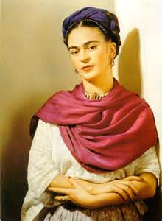
La vida de Frida Kahlo

Slide 2
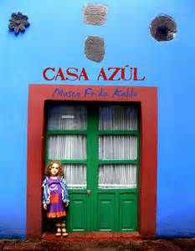
Nació el 6 de Julio de 1907 en Coyoacán, en México.
La Casa Azul era la casa de su infancia.

Slide 3
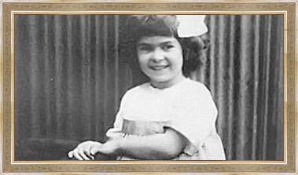
A los 6 años, tuvo una enfermedad llamada la polio.

Slide 4
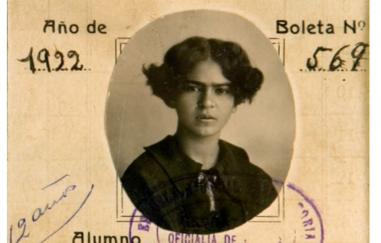
A los 15 años, entró en la escuela nacional preparatoria de México.
Conoció a Diego Rivera, su futuro esposo.

Slide 5
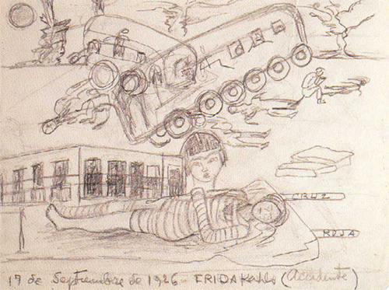
A los 18 años, tuvo un terrible accidente de autobús.

Slide 6
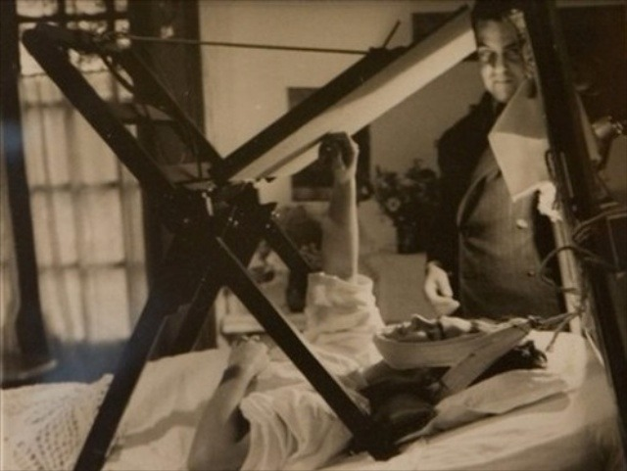
Se quedó en la cama un año sin poder moverse y empezó a pintar, a los 19 años.

Slide 7
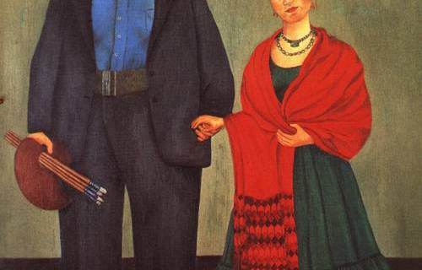
Se casó con Diego Rivera en 1929.
La gente dijo que era la unión de un elefante con una paloma.

Slide 8
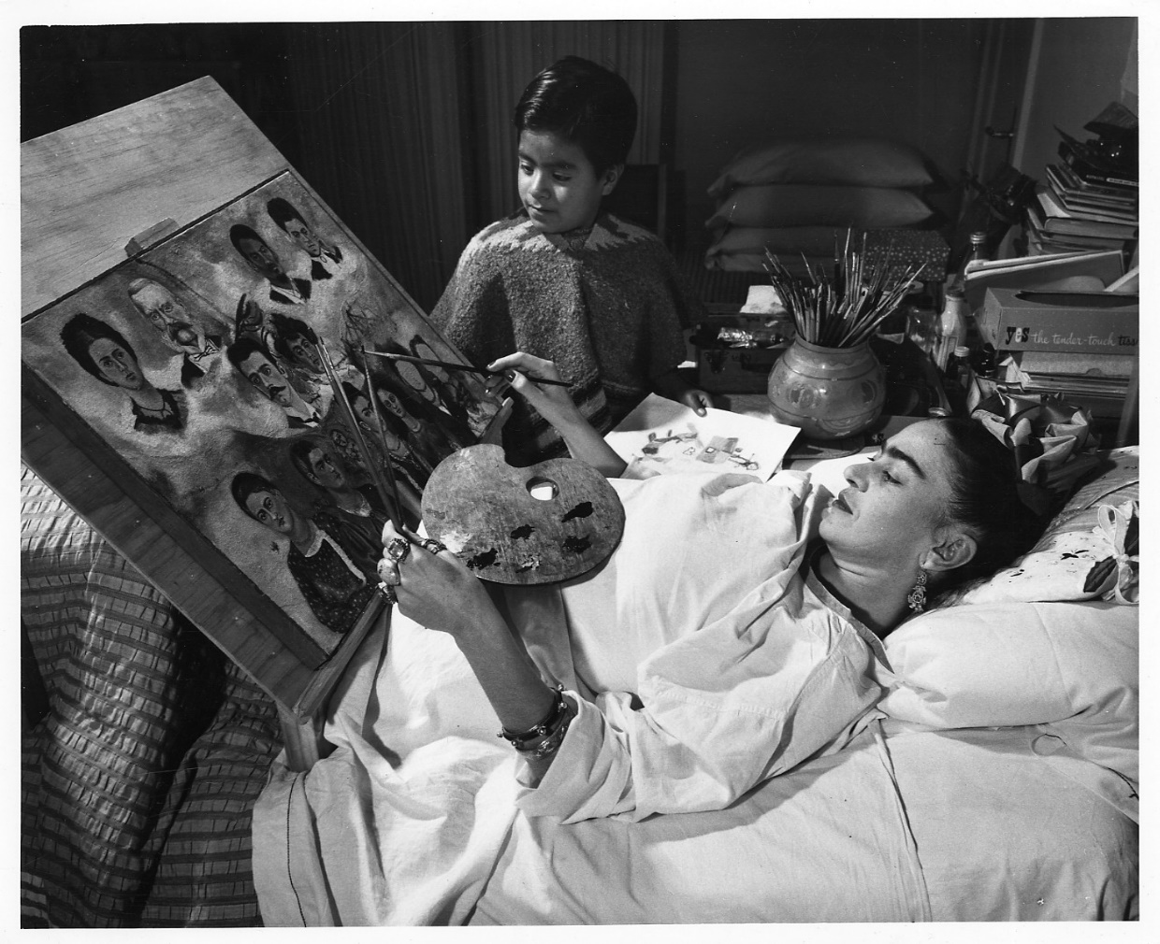
A los 29 años, pintó el cuadro titulado:
Mis abuelos, mis padres y yo.

Slide 9
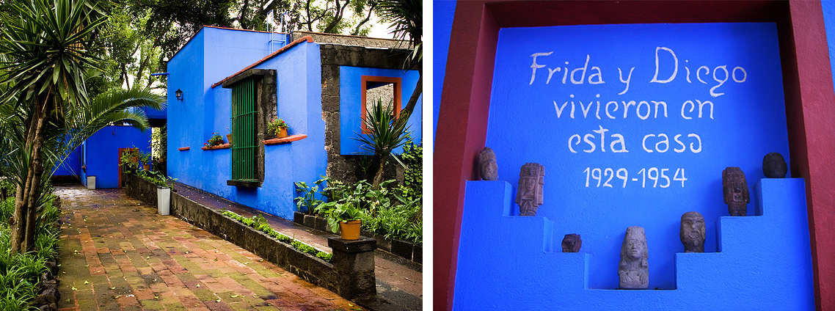
A los 47 años, murió en la casa azul de su infancia.
Ahora, la casa azul es un museo.

